Slide 1
畫圓（過三點）

Slide 2
任務
畫分別通過A(3,0)、B(6,2)與C(7,-1)三點的圓形。

Slide 3
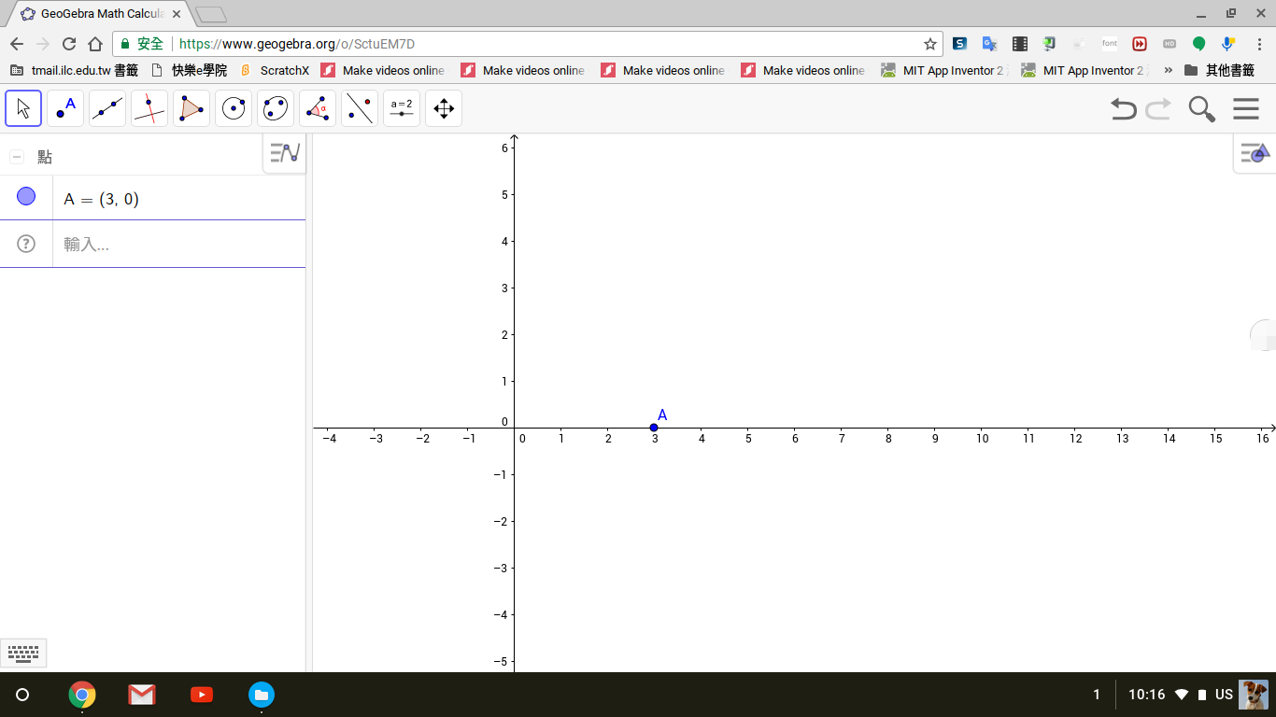
輸入「A= (3,0)」後，按「Enter」鍵

Slide 4
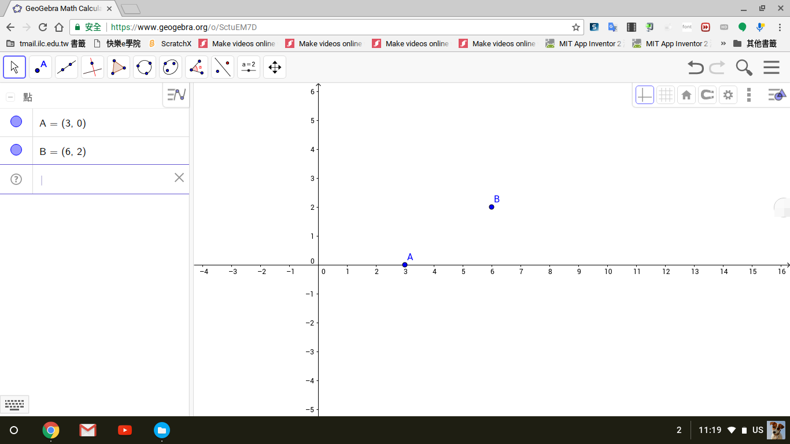
輸入「B= (6,2)」後，按「Enter」鍵

Slide 5
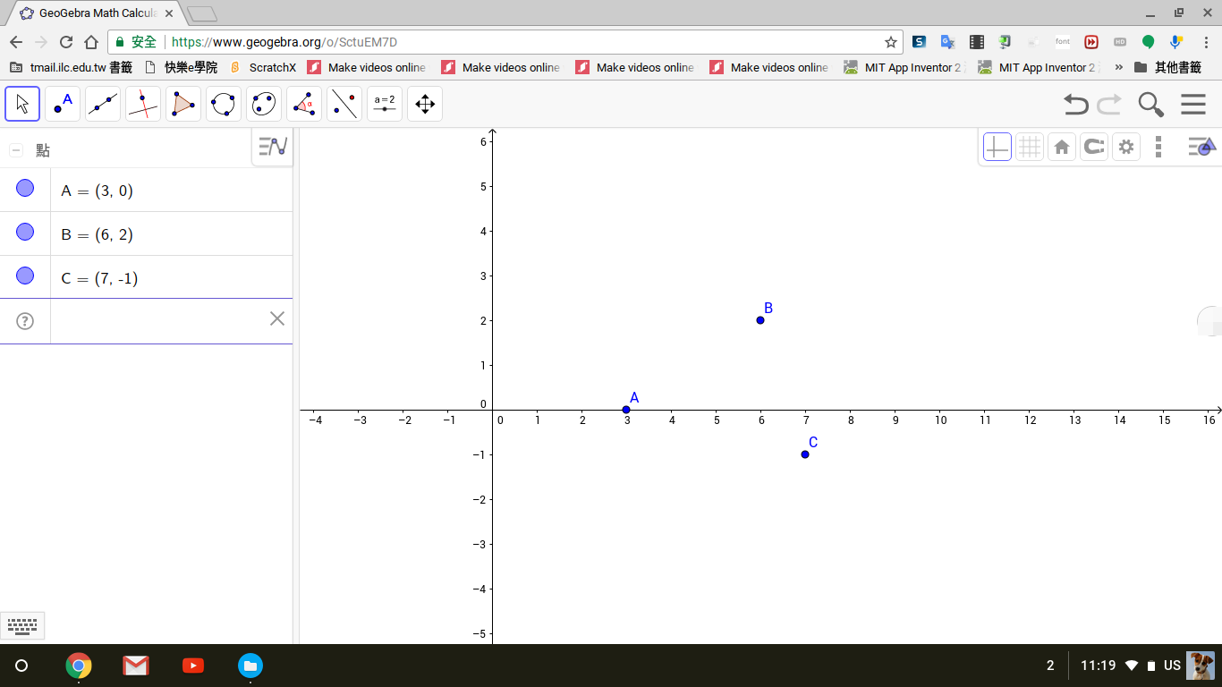
輸入「C= (7,-1)」後，按「Enter」鍵

Slide 6
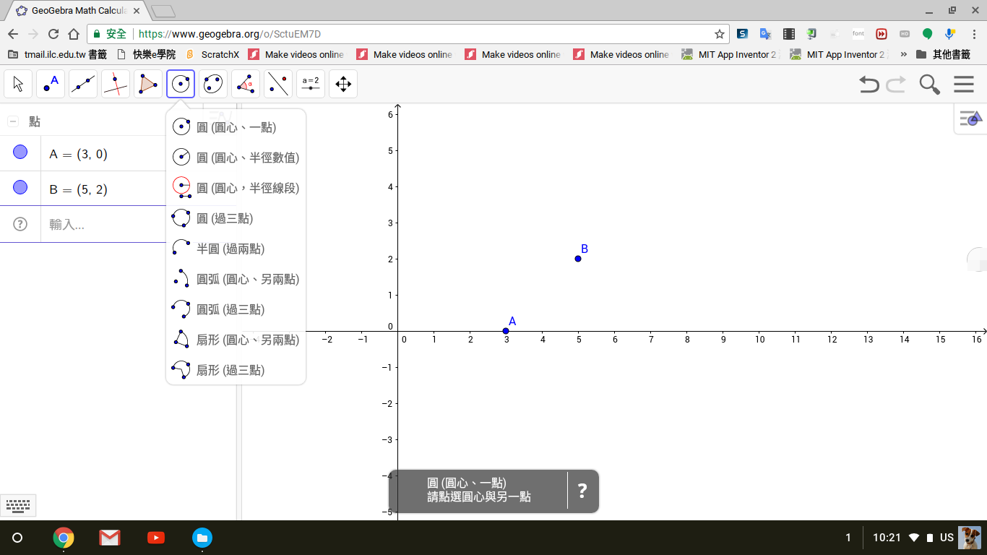
點選「圓」圖示，打開選單

Slide 7
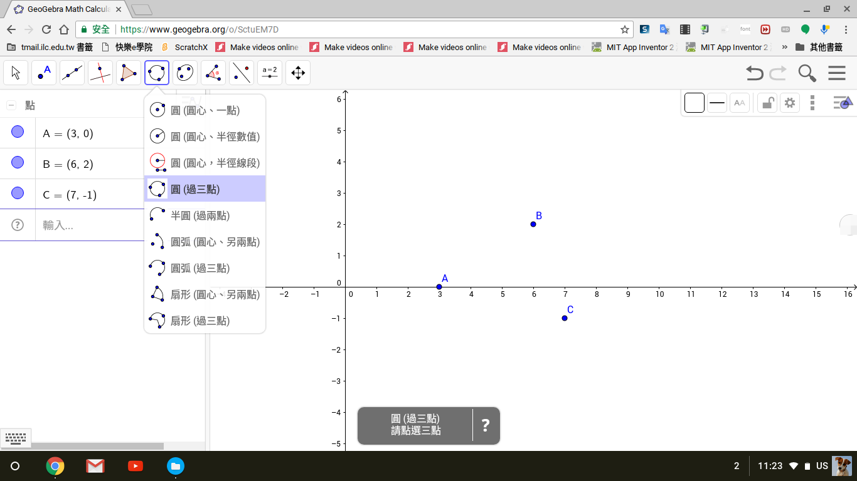
點選「圓（過三點）」

Slide 8
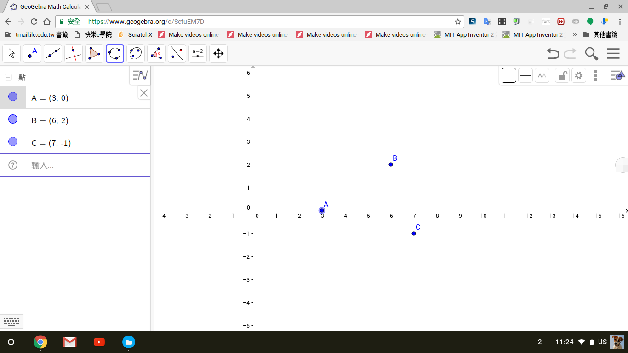
點擊點A

Slide 9
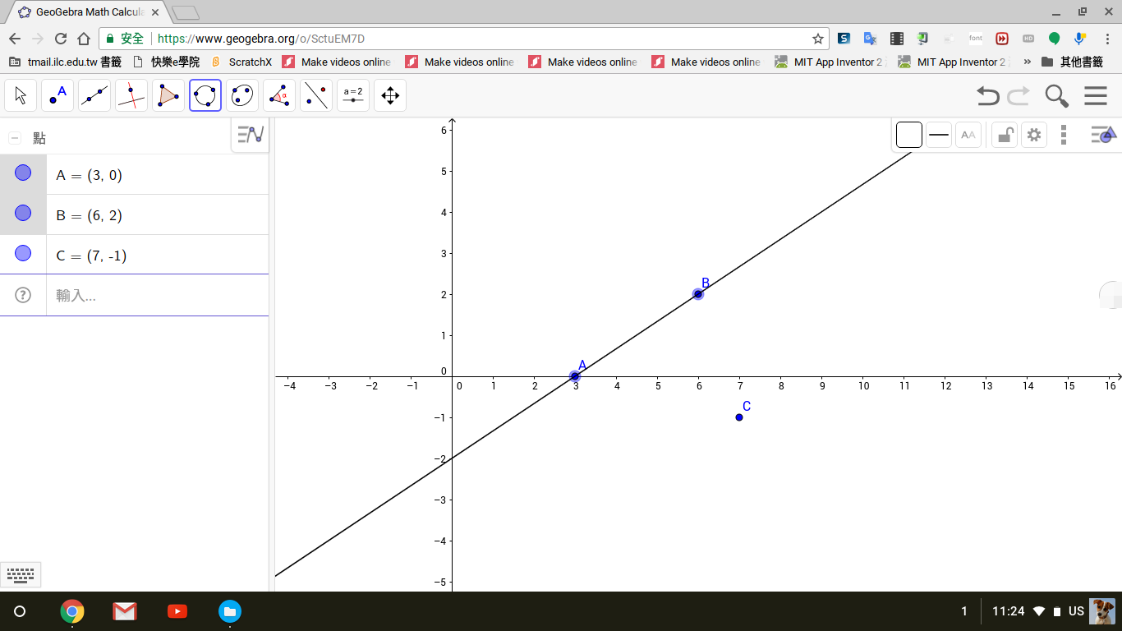
點擊點B

Slide 10
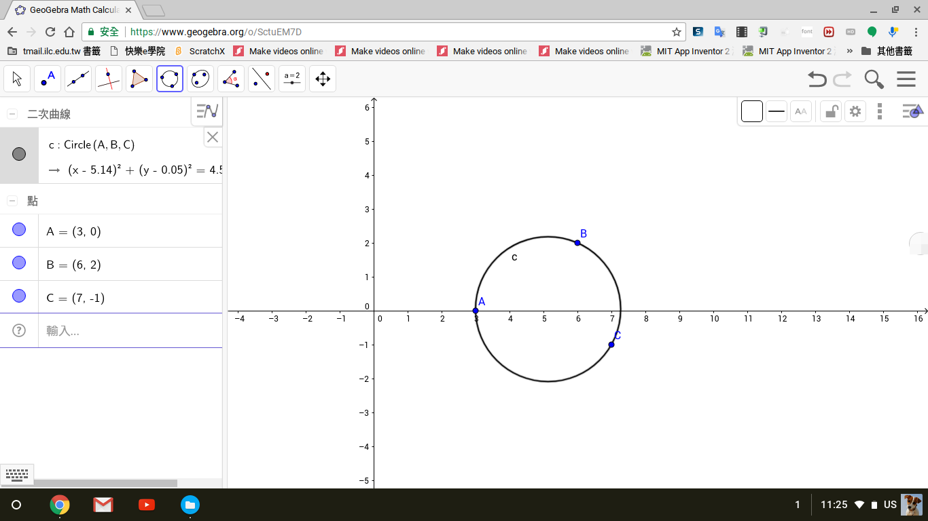
點擊點C

Slide 11
圓繪製完成

